Slide 1
Урок математики
4 класс
Учитель: Кутугина Н.Н.
МБОУ «СОШ №31»
п.Восток

Slide 2
«Расскажи – и я забуду,
покажи – и я запомню,
дай попробовать – и я пойму»
(китайская народная мудрость)

Slide 3
Путь Опыта
Путь Размышления
Путь Подражания

Slide 4
Разминка для ума
(42 + 28) : 7 =
(20 + 40) : 4 =
560 : 4 =
952 – 341 =
267 + 233 =

Slide 5
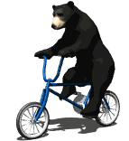
8 км\ч
? км\ч
45 км

Slide 6
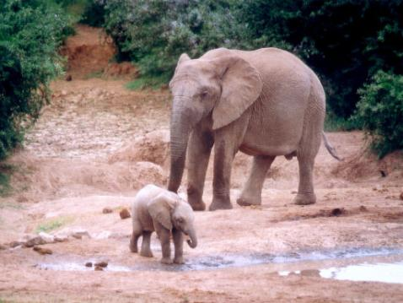
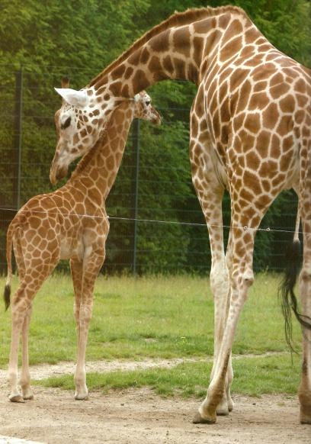
Масса жирафа 700 кг, а масса африканского слона в 10 раз больше. Чему равна масса слона?

Slide 7
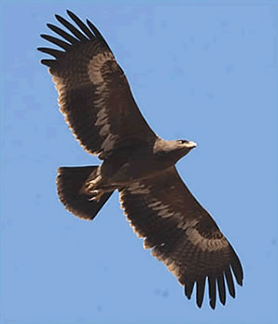
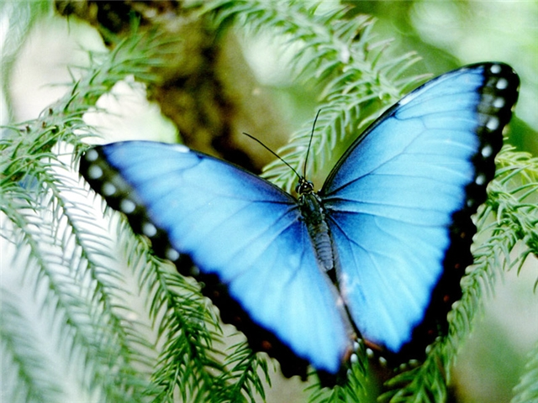
Размах крыльев степного орла – 2 м, а небольшой бабочки в 50 раз меньше. Чему равен размах крыльев бабочки?

Slide 8
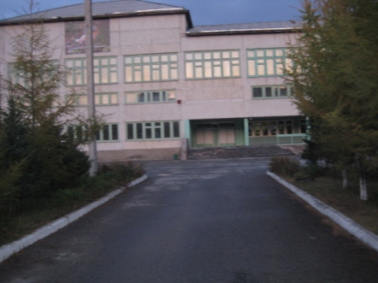
Нашей школе в 2011году исполнилось 20 лет. В каком году была открыта школа?

Slide 9
Какой вид умножения?
5 x 6
456 x 13
348 x 6
5 x 23

Slide 10
Алгоритм умножения многозначного числа на двузначное:
Пишу двузначное число под многозначным, разряд под разрядом;
умножаю первый множитель на единицы , результат пишу разряд под разрядом;
умножаю первый множитель на десятки, результат записываю со сдвигом на один разряд влево;
складываю полученные произведения.

Slide 11
342 × 124

Slide 12
Тема урока:
«Письменные приёмы умножения многозначного числа на трёхзначное»

Slide 13
Правила работы в группе:
Группы не соревнуются, а делают общее дело
1. Внимательно выслушай задание.
2. В группе нет главных, все члены команды равны.
3. Все члены команды должны принять участие в обсуждении. Никому «не спать»!
4. Выслушайте мнение каждого.
5. Выберите верную на ваш взгляд версию.
6. Выберите того, кто будет представлять решение группы.
За результат работы отвечают ВСЕ!

Slide 14
Алгоритм умножения многозначного числа на трёхзначное:
умножаю первый множитель на единицы, результат пишу разряд под разрядом;
умножаю первый множитель на десятки, результат записываю со сдвигом на один разряд влево;
умножаю первый множитель на сотни;
складываю неполные произведения.

Slide 15
«Расскажи – и я забуду,
покажи – и я запомню,
дай попробовать – и я пойму»
(китайская народная мудрость)

Slide 16
Д/з
Стр. 41 №206 (2) – 2, 3 столбики

